Slide 1
Unidad 1
El ambiente del fuego

Slide 2
Objetivos
Describir los tres componentes del ambiente de los incendios forestales.
Enumere y dar ejemplos de los tres métodos de transferencia del calor.
Enumere tres métodos de transporte masivo de pavesas en incendios forestales.
Explicar la relación entre la altura/ longitud de la llama y su relación con la intensidad de la línea de fuego.

Slide 3
Objetivos
5. Describir los principales factores ambientales que afectan la ignición, la intensidad del fuego y la velocidad de propagación de los incendios forestales.
6. Discutir la relación de los incendios forestales de diferentes intensidades con sus ambientes.
7. Describir el comportamiento de incendios forestales usando terminología estándar de comportamiento del fuego.

Slide 4
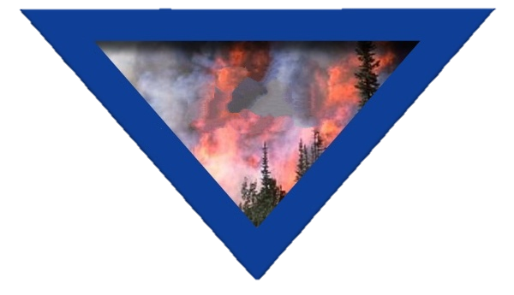
Triángulo del ambiente del fuego
TIEMPO ATMOSFÉRICO
Comportamiento
del fuego
TOPOGRAFÍA
COMBUSTIBLES
Notes:
4

Slide 5
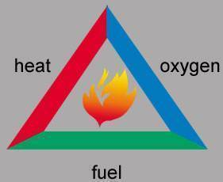
Triángulo del ambiente del fuego
S-190, Introducción al comportamiento de los incendios forestales, explicó:
Triángulo del fuego
  Calor
  Oxigeno
  Combustible
e introdujo a:
Triángulo de comportamiento
del fuego
  Combustible
  Tiempo atmosférico
  Topografía
Calor
Oxigeno
Combustibles
TIEMPO ATMOSFÉRICO
Comportamiento
del fuego
COMBUSTIBLES
TOPOGRAFÍA
Notes:
5

Slide 6
Triángulo del ambiente del fuego
Los tres componentes del ambiente de los incendios forestales:
TIEMPO ATMOSFÉRICO
Comportamiento
del fuego
COMBUSTIBLES
TOPOGRAFÍA
Tiempo atmosférico
Topografía
Combustibles
Notes:
6

Slide 7
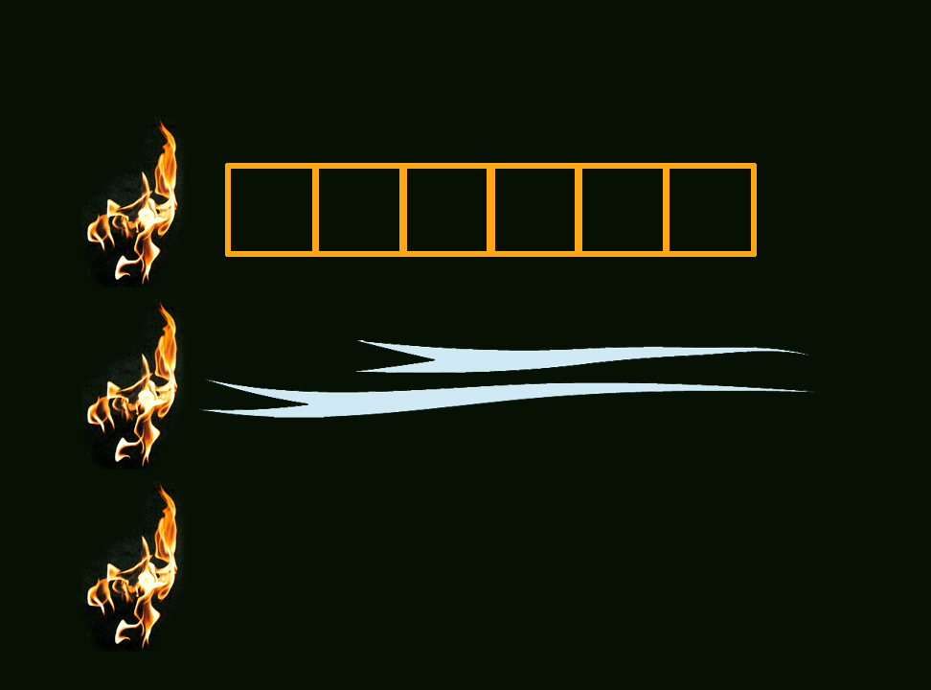

Tres métodos de transferencia de calor
Conducción
Transferencia de calor a través de sólidos
Convección
Transferencia de calor por movimiento de aire
Radiación
Transferencia de calor por ondas electromagnéticas
01-7-S290-EP

Slide 8
Conducción
La conducción es la transferencia de calor de una molécula de materia a otra.
La transferencia es relativamente lenta y funciona dentro de las partículas de combustible sólido.

Slide 9
Convección
La convección es la transferencia de calor que resulta del movimiento de aire (o fluido)

Slide 10
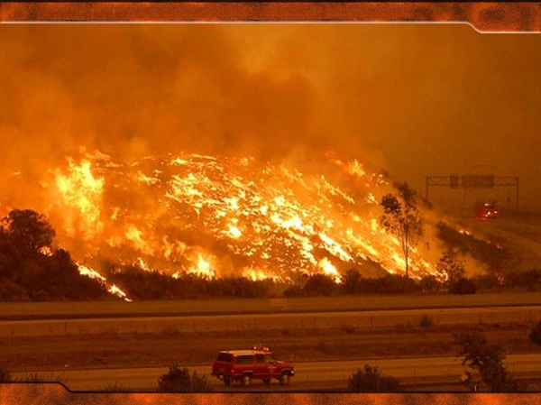
La convección también incluye el contacto directo de la llama, un poderoso proceso de transferencia de calor, especialmente en la cabeza del fuego.

Slide 11
Radiación
La radiación es la transmisión de energía calórica por medio de ondas electromagnéticas que pasan de una fuente de calor a un material absorbente.

Slide 12
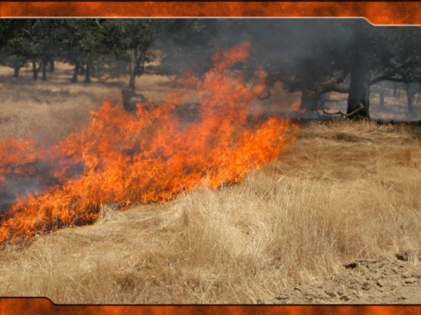
La cantidad de calor recibida por los combustibles delante del fuego depende de la intensidad del fuego y de la distancia del mismo.

Slide 13
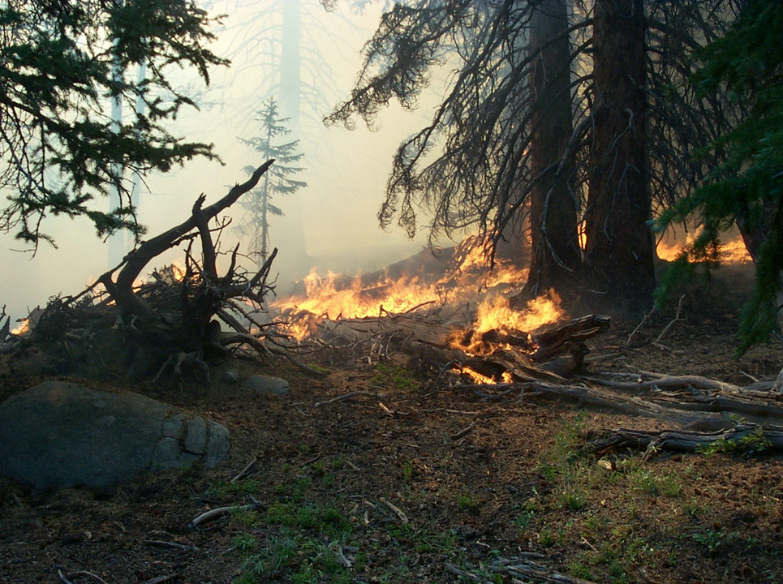
Las ramas son precalentadas por radiación y convección
1-13-S290-EP

Slide 14
El fuste del árbol es precalentado por radiación y convección.
1-14-S290-EP

Slide 15
Los troncos caídos son precalentados por radiación y conducción.
1-15-S290-EP

Slide 16
La hojarasca y el mantillo son precalentados por radiación y conducción.
1-16-S290-EP

Slide 17
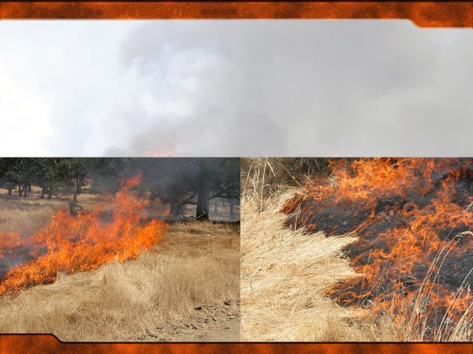
Cabeza del fuego
Fuego en retroceso
La conducción/radiación en la cama de combustible es el factor dominante en la propagación del fuego. Es mucho menos dependiente viento y pendiente .
El viento y/o la pendiente afectan la propagación del fuego con calor radiante y convectivo.

Slide 18
Tres métodos de transporte masivo de pavesas en un incendio forestal

Slide 19
Situación de cuidado #16
Teniendo frecuentes focos secundarios a través de la línea.
La principal causa de focos secundarios son las pavesas.

Slide 20
Transferencia de pavesas por convección

Slide 21
Transferencia de pavesas por el viento.

Slide 22
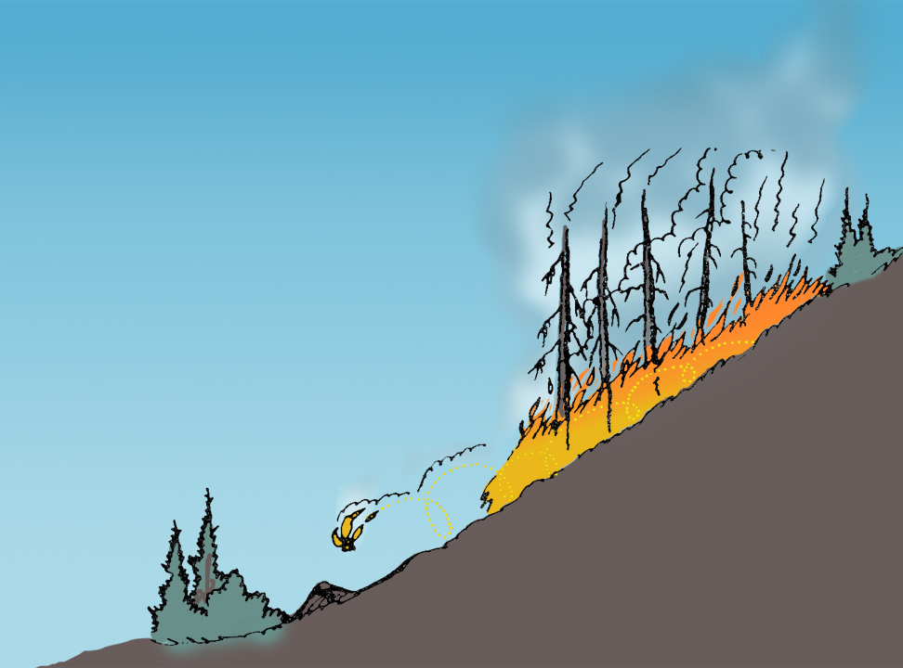
Transferencia de pavesas por gravedad.
1-22-S290-EP

Slide 23
La altura/longitud de llama y su relación con la intensidad de la línea de fuego.

Slide 24
La altura de llama es el promedio de las altura de llamas medidas en un eje vertical.
Puede ser menor que el largo de llama si las llamas están inclinadas.

Slide 25
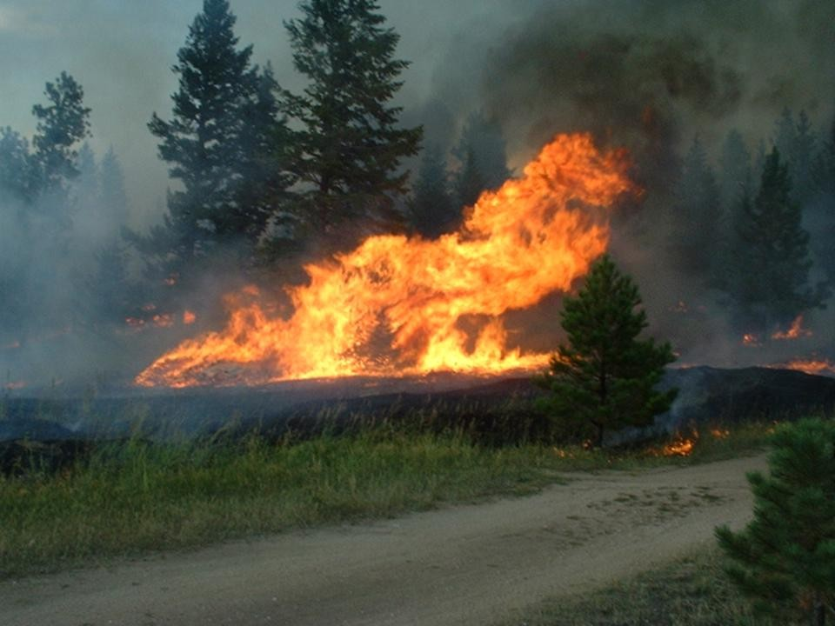
Altura de llama
1-25-S290-EP

Slide 26
El largo de llama es la distancia medida desde la punta media de la llama hasta el centro de zona de llamas en la base.

Slide 27
Longitud de llama
1-27-S290-EP

Slide 28
Principales factores ambientales que afectan la ignición, intensidad del fuego, y velocidad de propagación de los incendios forestales

Slide 29
Ignición
Tamaño y forma de los combustibles.
Compactación o arreglo de los combustibles.
Contenido de humedad del combustible.
Temperatura del combustible

Slide 30
Intensidad de la línea de fuego =
La tasa de calor liberado por metro en el frente del fuego por segundo.

Slide 31
La intensidad del fuego es principalmente afectada por:
Carga de combustible.
Compactación o arreglo del combustible.
Contenido de humedad del combustible.
Velocidad de propagación

Slide 32
Velocidad de Propagación (VP)
Es la actividad del fuego extendiéndose en sus dimensiones horizontales.

Slide 33
Factores principales que afectarán la velocidad de propagación
Velocidad del viento
Inclinación de la pendiente
Cambios en el tipo de combustible

Slide 34
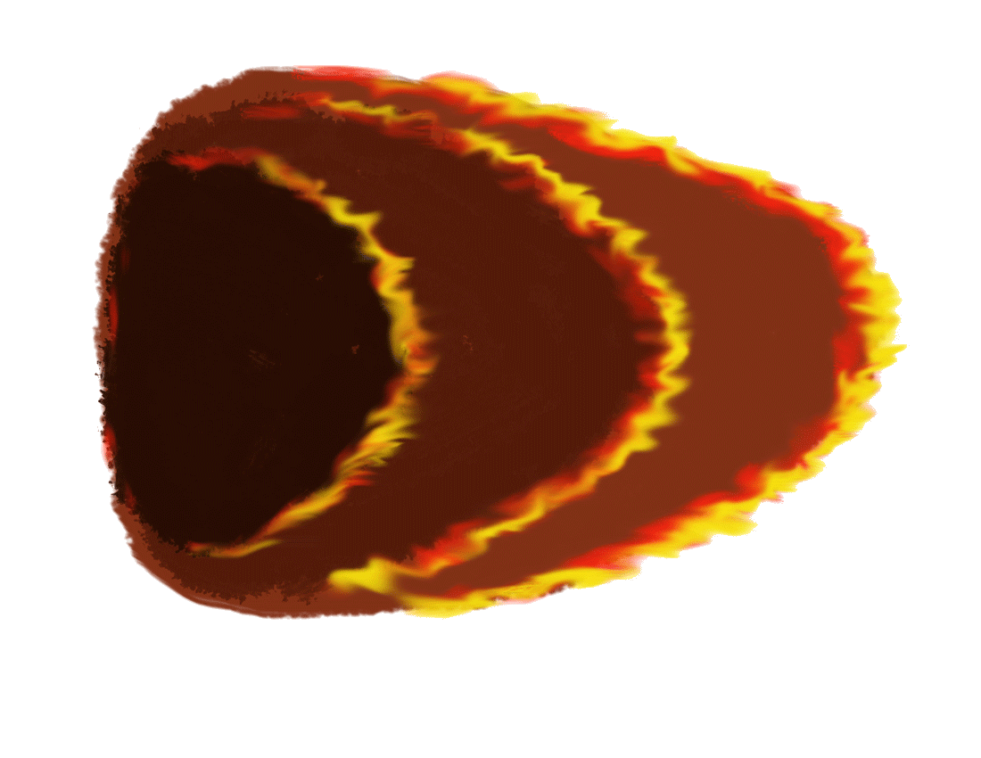
Propagación del fuego y crecimiento de área
Flanco izquierdo
Viento 8 KPH
En 3 horas el fuego habrá quemado 1.6 X (3x3) ha o 14.4 ha
Cola
X
Cabeza
Flanco Derecho
1300 Hrs.
160 metros
1.6 ha
1400 Hrs.
1500 Hrs.
1600 Hrs.
160 metros
6.4 ha
160 metros
14.5 ha

Slide 35
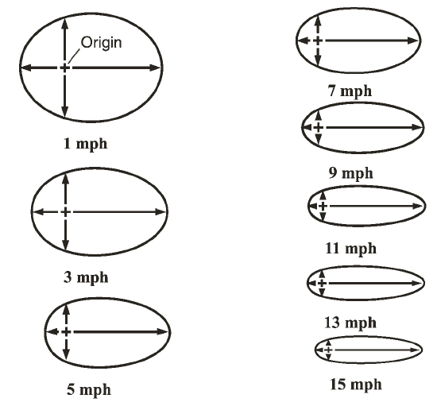
Patron de Propagación Elíptica
Origen
11.2 kph
1.6 kph
14.4 kph
17.6 kph
4.8 kph
20.8 kph
8 kph
24 kph

Slide 36
Relación de los Incendios Forestales de Diferentes Intensidades con sus Ambientes

Slide 37
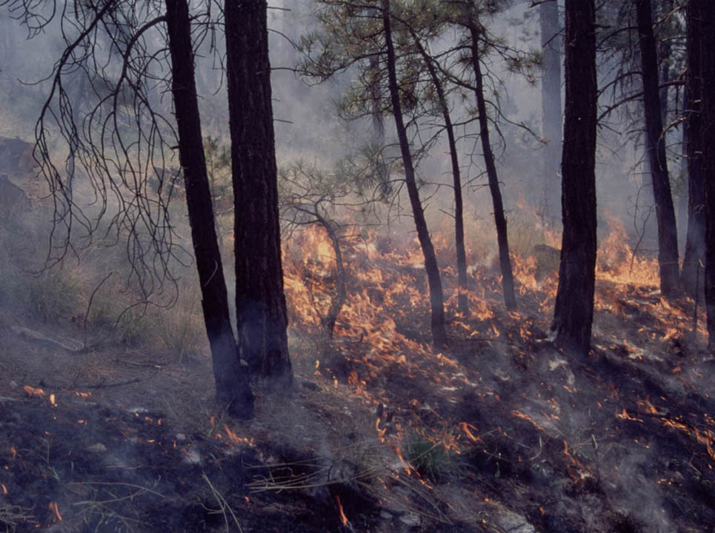
Fuegos de baja intensidad
1-37-S290-EP

Slide 38
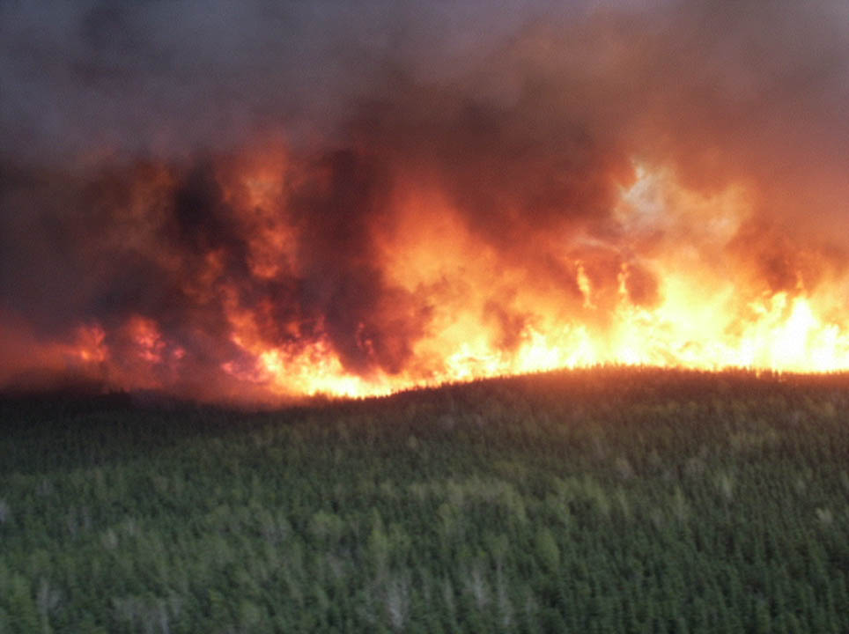
Fuegos de alta intensidad
1-38-S290-EP

Slide 39
Estabilidad de la atmósfera inferior

Slide 40
Estabilidad atmosférica
Un estado de la atmósfera en el que la distribución vertical de
la temperatura es tal que una partícula de aire resistirá el desplazamiento vertical desde su nivel.

Slide 41
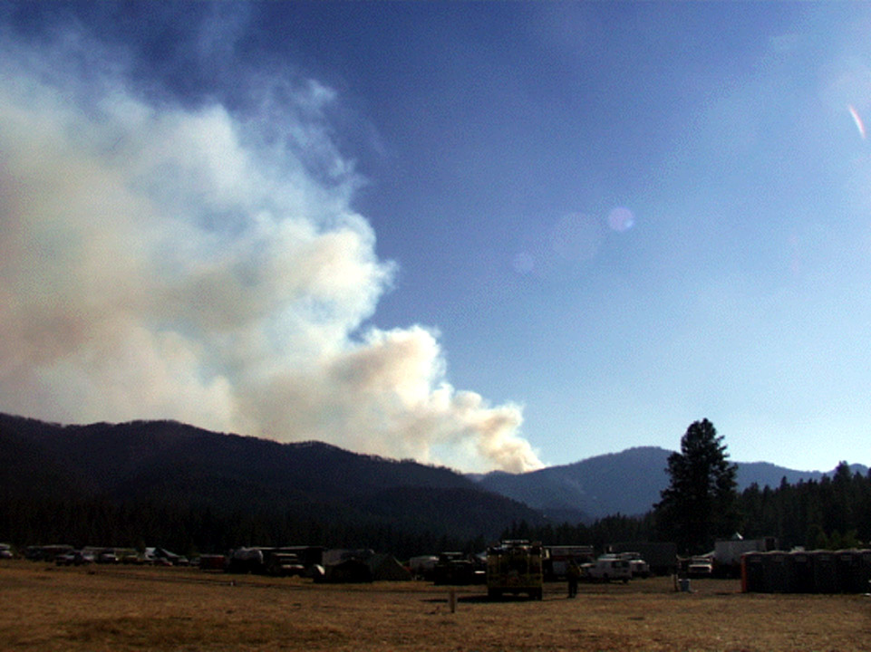
Vientos en lo alto
1-41-S290-EP

Slide 42

Estabilidad vs. Viento
Vientos en lo alto
Movimiento horizontal
Aire descendente
atmósfera
estable
Aire ascendente
atmósfera
inestable
Movimiento vertical
Movimiento vertical
Vientos superficiales
Movimiento horizontal
1-42-S290-EP

Slide 43
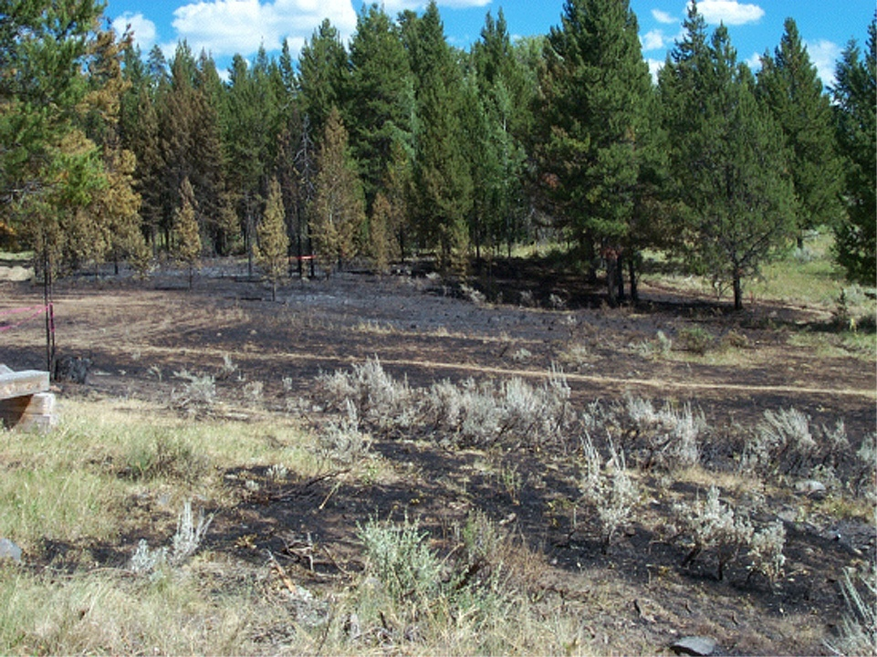
Cerrado
Abierto
1-43-S290-EP

Slide 44
El comportamiento de los incendios forestales en la terminología común de comportamiento del fuego

Slide 45
Ejercicio

Slide 46
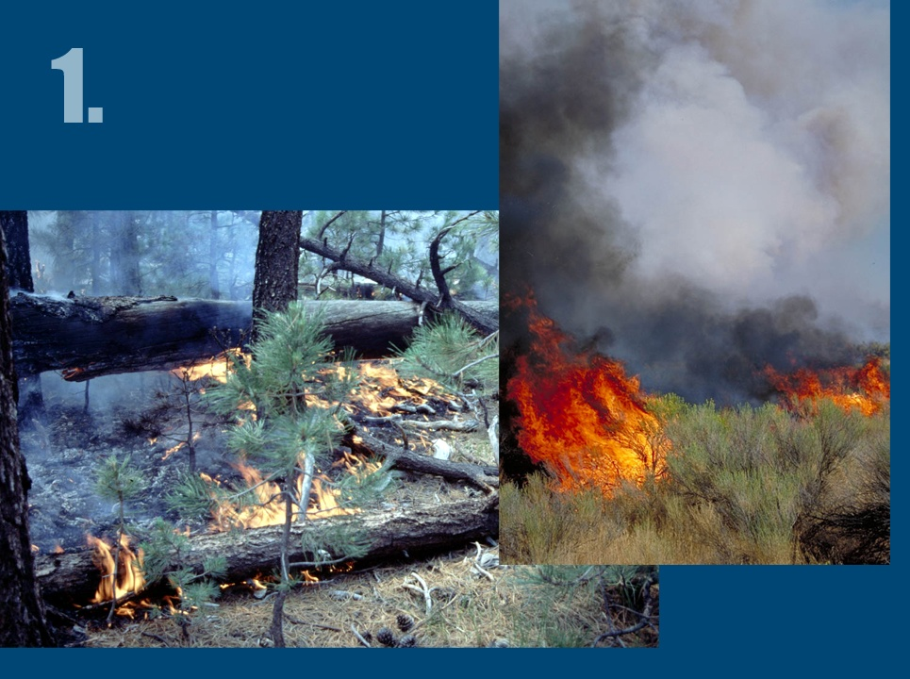
01-46-S290-EP
1-46-S290-EP

Slide 47
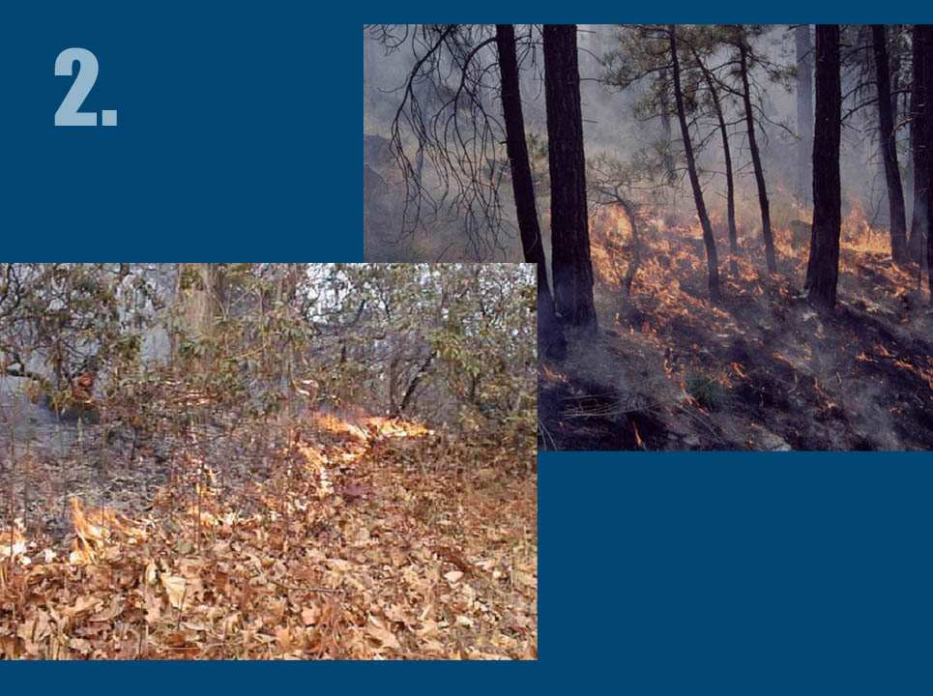
1-47-S290-EP

Slide 48
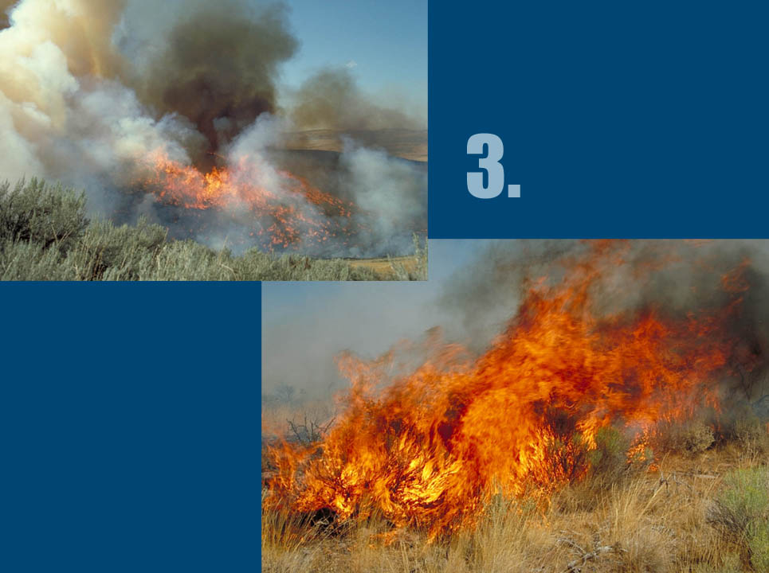
1-48-S290-EP

Slide 49
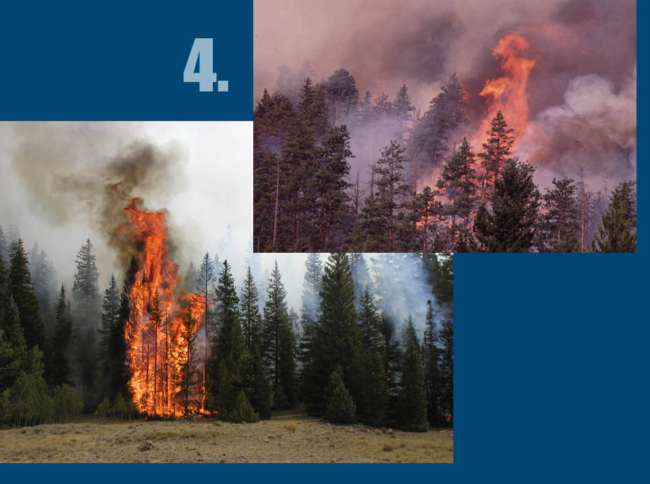
01-49-S290-EP

Slide 50
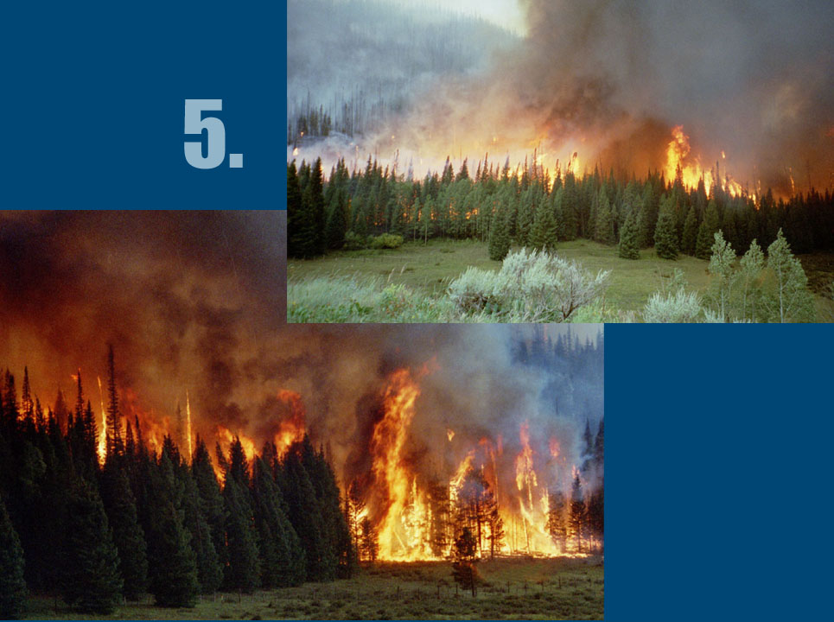
1-50-S290-EP

Slide 51
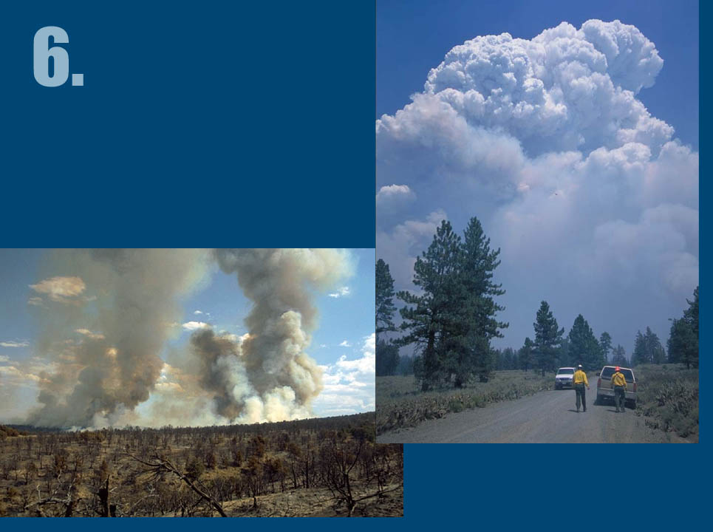
1-51-S290-EP

Slide 52
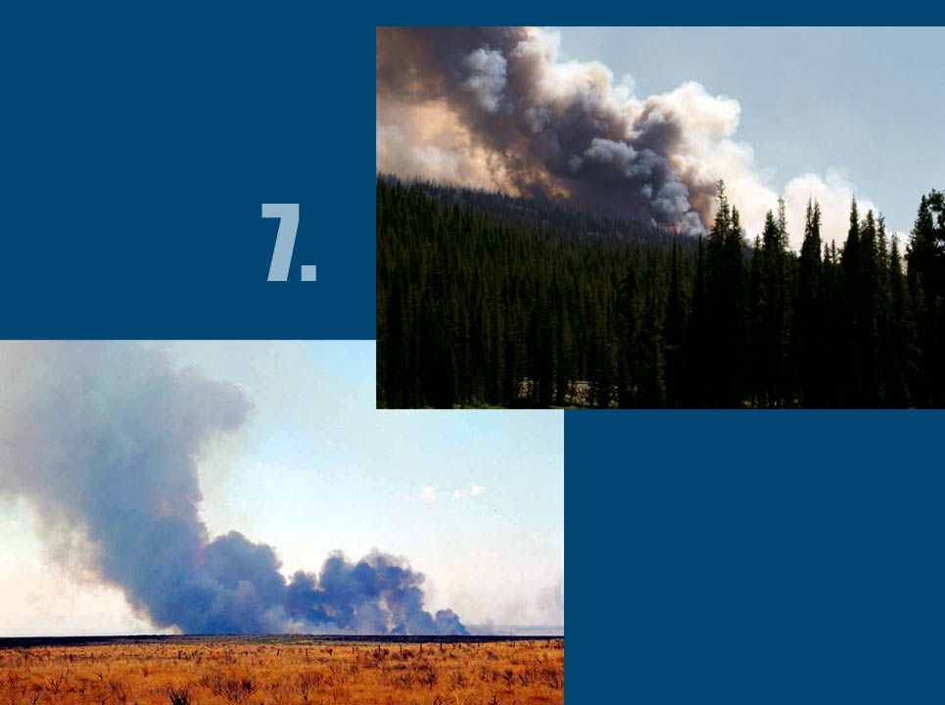
1-52-S290-EP

Slide 53
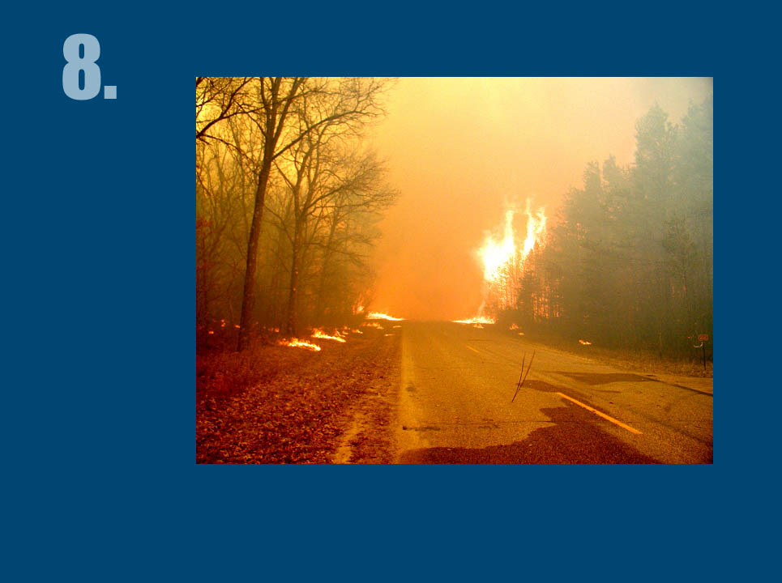
1-53-S290-EP

Slide 54
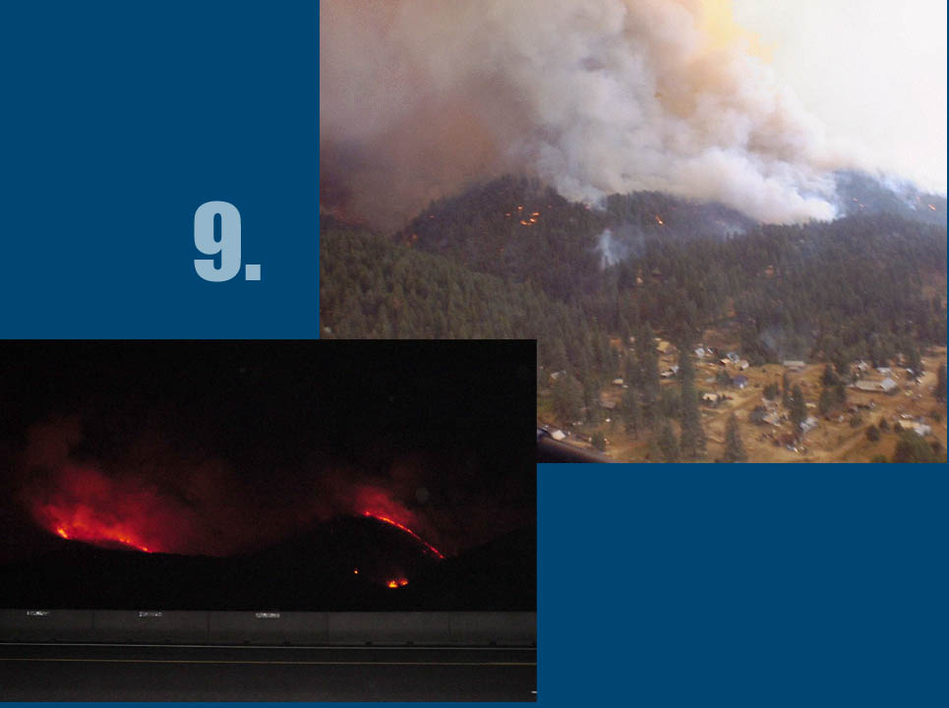
1-54-S290-EP

Slide 55
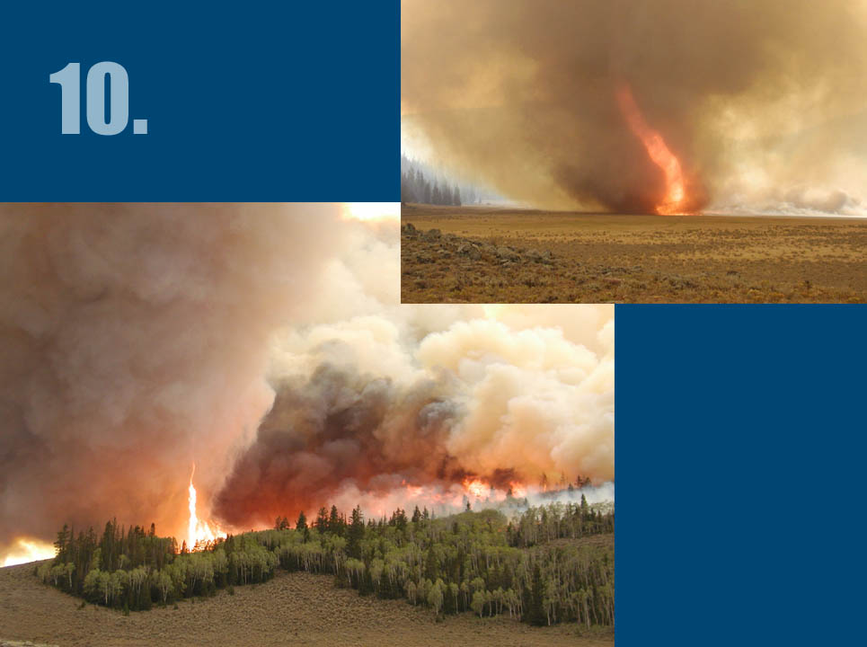
1-55-S290-EP

Slide 56
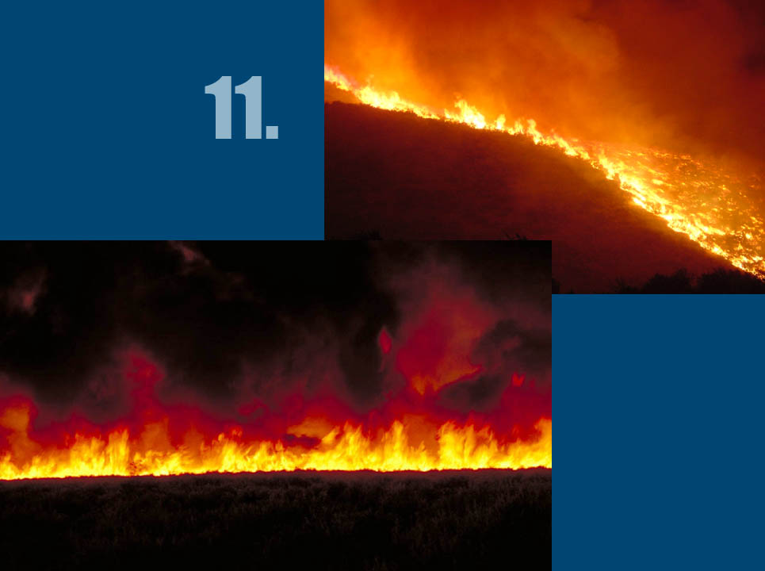
1-56-S290-EP

Slide 57
Revisión de objetivos
Describir los tres componentes del ambiente de los incendios forestales.
Enumere y dar ejemplos de los tres métodos de transferencia del calor.
Enumere tres métodos de transporte masivo de pavesas en incendios forestales.
Explicar la relación entre la altura/ longitud de la llama y su relación con la intensidad de la línea de fuego.
Notes:
57

Slide 58
Revisión de objetivos
5. Describir los principales factores ambientales que afectan la ignición, la intensidad del fuego y la velocidad de propagación de los incendios forestales.
6. Discutir la relación de los incendios forestales de diferentes intensidades con sus ambientes.
7. Describir el comportamiento de incendios forestales usando terminología estándar de comportamiento del fuego.
Notes:
58

